Slide 1
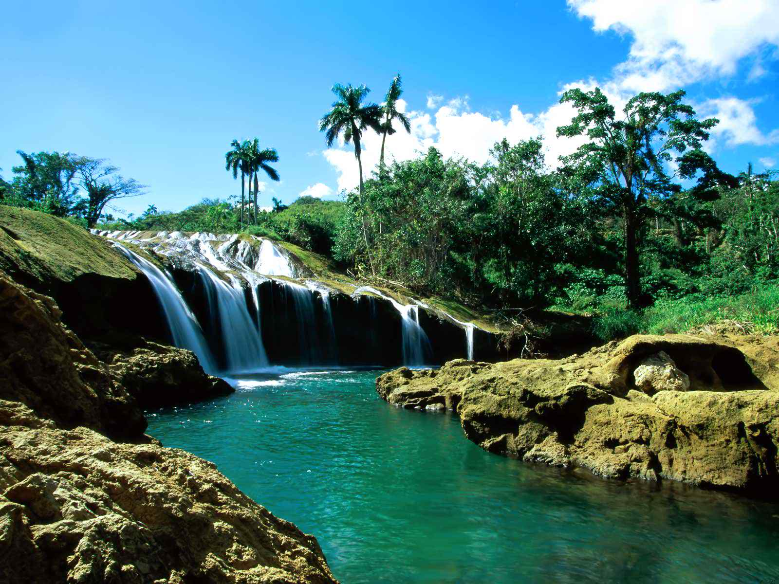
সবাইকে স্বাগতম

Slide 2
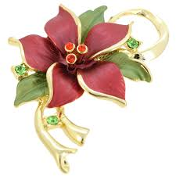
শিক্ষক পরিচিতি
মোঃ শাহজাহান সাজু
সহকারী শিক্ষক
নিউমার্কেট সঃ প্রাঃ বিদ্যালয়
কাপ্তাই, রাঙ্গামাটি পাঃ জেলা।
পাঠ পরিচিতি
শ্রেণিঃ তৃতীয়
বিষয়ঃ প্রাথমিক বিজ্ঞান
পাঠঃ বিভিন্ন ধরণের পদার্থ

Slide 3
শিখনফল
১৬.১.১ পদার্থের তিন অবস্থার বৈশিষ্ট্য বলতে পারবে।

Slide 4
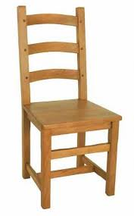
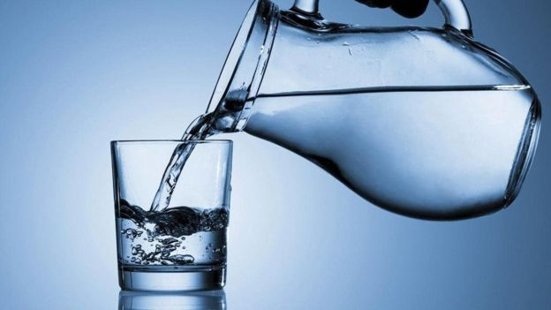
ছবিগুলো দেখে নাম বল
এগুলো কি ধরণের পদার্থ?

Slide 5
আজকের পাঠ
বিভিন্ন ধরণের পদার্থ

Slide 6
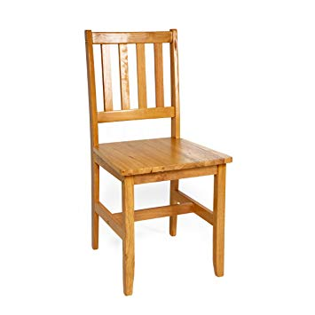
ছবিতে কী দেখতে পাচ্ছ?
গাছ হতে চেয়ার তৈরি করা হয়েছে

Slide 7
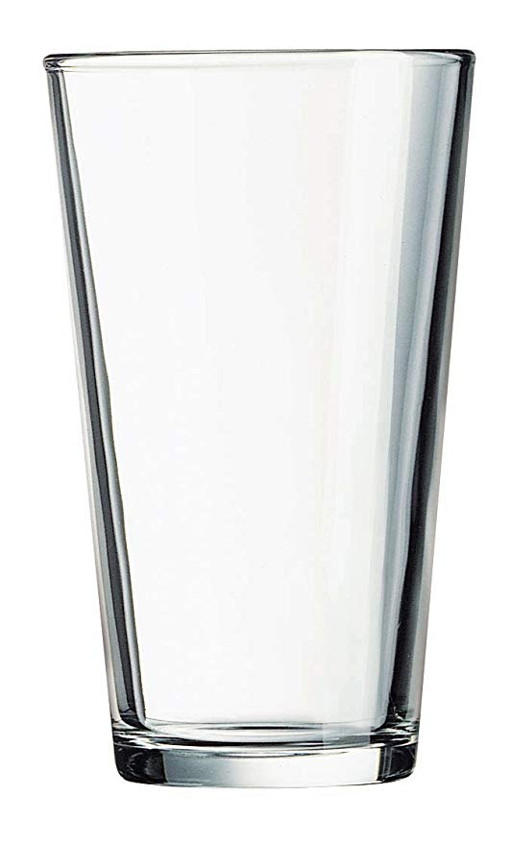
ছবিতে কী দেখতে পাচ্ছ?
কাঁচ হতে গ্লাস তৈরি করা হয়েছে

Slide 8
পৃথিবীর সবকিছুই কোনো না কোনো পদার্থ দিয়ে তৈরি ।
পদার্থ কী?

Slide 9
যার ওজন আছে, আয়তন আছে এবং জায়গা দখল করে তাকে পদার্থ বলে।

Slide 10
জোড়ায় কাজ
প্রত্যেক জোড়ায় ৩টি করে পদার্থের নাম লিখ।

Slide 11
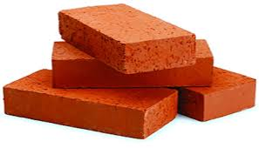
পদার্থের বৈশিষ্ট্য
ওজনে ভারী
ওজনে হালকা
পদার্থ কোনোটা ভারী আবার কোনোটা হালকা।

Slide 12
ঘনক আকৃতি
গোল আকৃতি
পদার্থের আকৃতি গোল, চৌকা ইত্যাদি হয়ে থাকে।

Slide 13
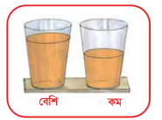
পদার্থের আয়তন

Slide 14
ইটের ওজন আছে ,জায়গা দখল করে এবং ভারী।
ওজন
বেলুনের ওজন আছে,জায়গা দখল করে এবং হালকা।
ওজন

Slide 15
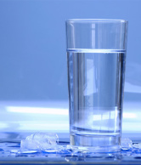
বলের আকৃতি গোলাকার, এটির ওজন আছে এবং জায়গা দখল করে।
আকৃতি
পানির ওজন আছে এবং জায়গা দখল করে।
আয়তন

Slide 16
দলীয় কাজ
সময়:১০মিনিট
সবুজ দল: পদার্থের ৩টি বৈশিষ্ট্য লিখ।
হলুদ দল: পদার্থের ২টি বৈশিষ্ট্য লিখ।
লাল দল: পাঁচটি পদার্থের নাম লিখ।

Slide 17
পাঠ্য বইয়ের ১৬ ও ১৭ পৃষ্ঠা খুলে নিরবে পড়

Slide 18
মূল্যায়ন
পদার্থ কী? পদার্থের ২টি বৈশিষ্ট্য লিখ।

Slide 19
বাড়ির কাজঃ
তোমার বাড়িতে আছে এমন ১০টি পদার্থের নাম লিখে আনবে।

Slide 20
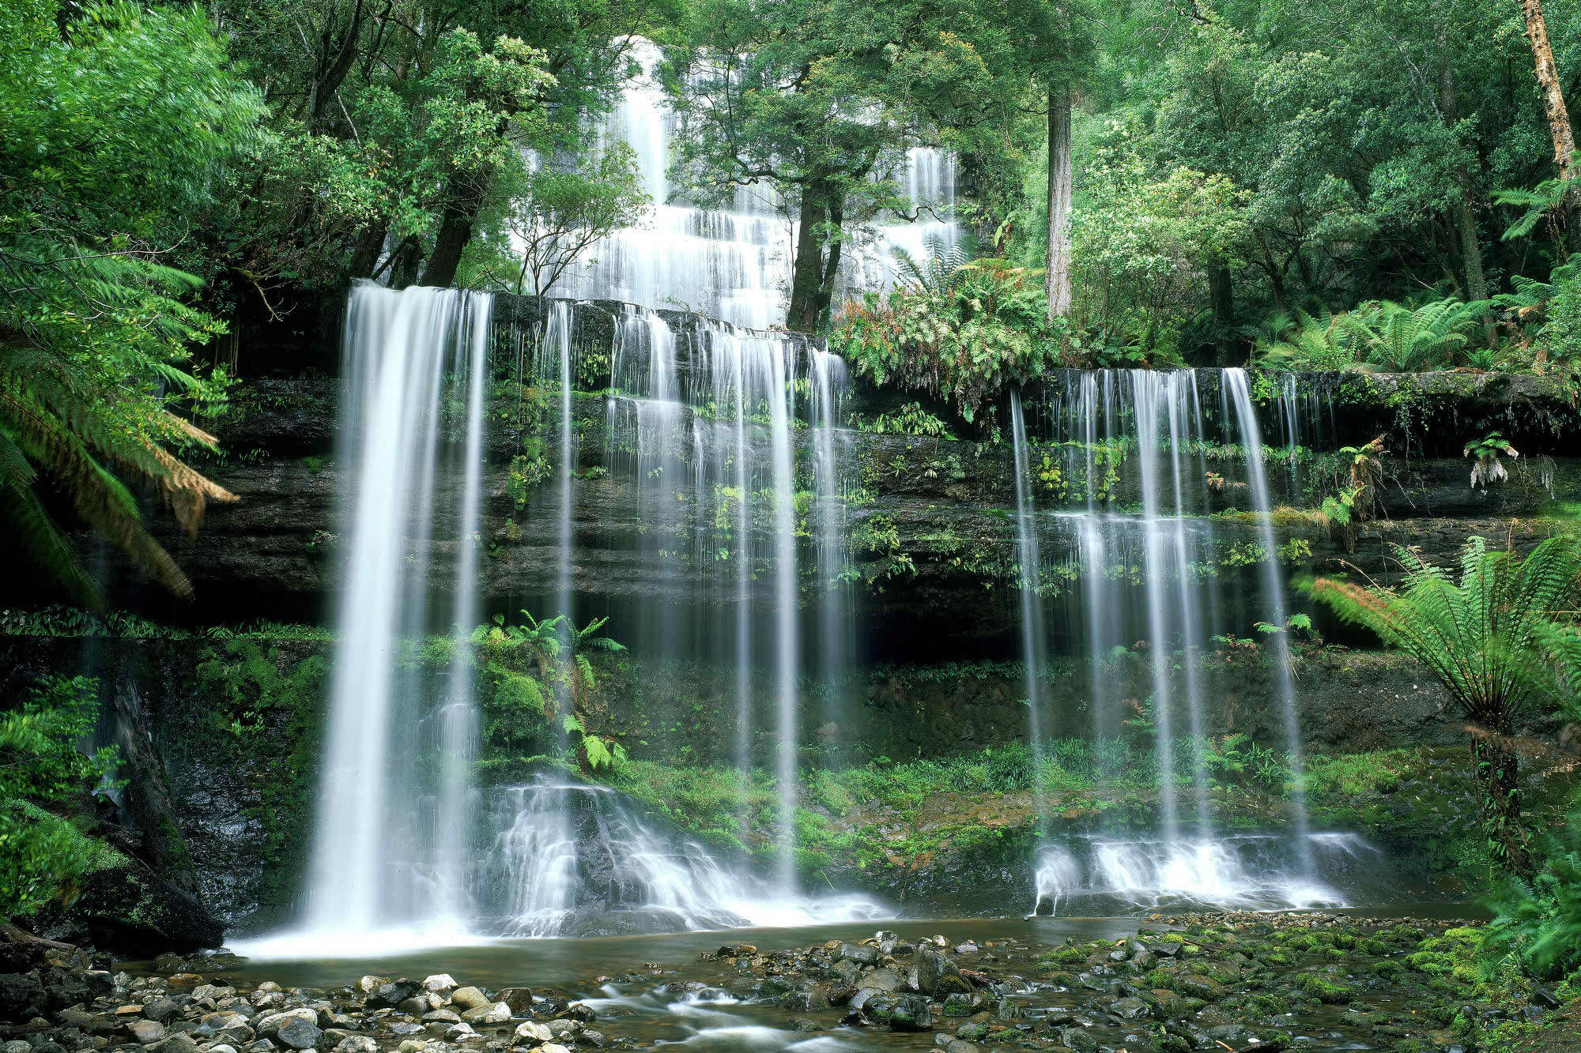
সবাইকে ধন্যবাদ

